Slide 1



내가 기획한 ICT가
세상을 바꾼다면?
SW개발/HW제작 설계서
프로젝트 명 :영어 교육용 컨텐츠를 제공하는 로봇과 스마트 미러
2020. 08. 08
Turing tale – 김가은,김민지,이상원
Mentor 서혁준

Slide 2


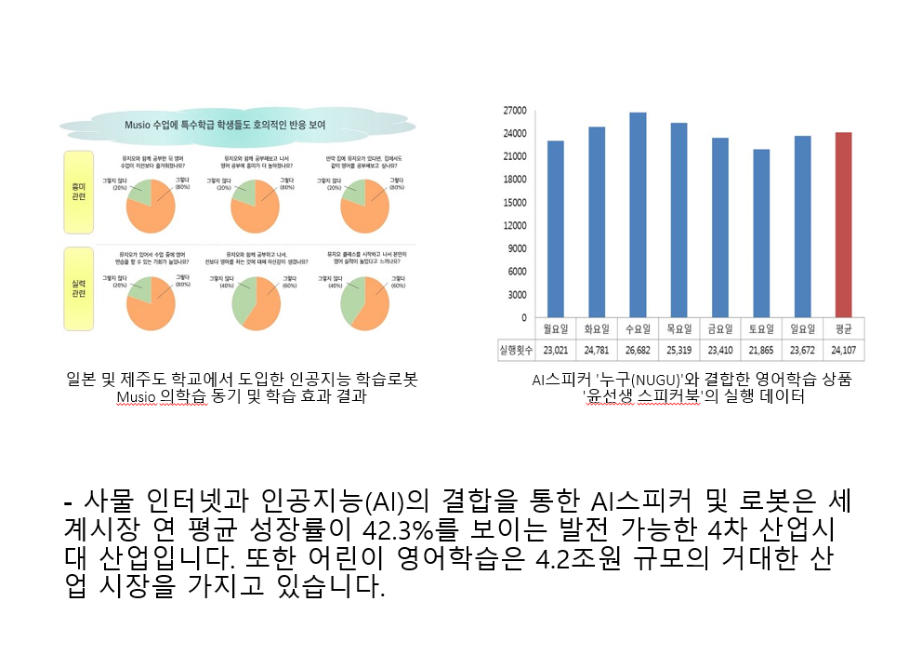
| 시장/기술 동향 분석

Slide 3

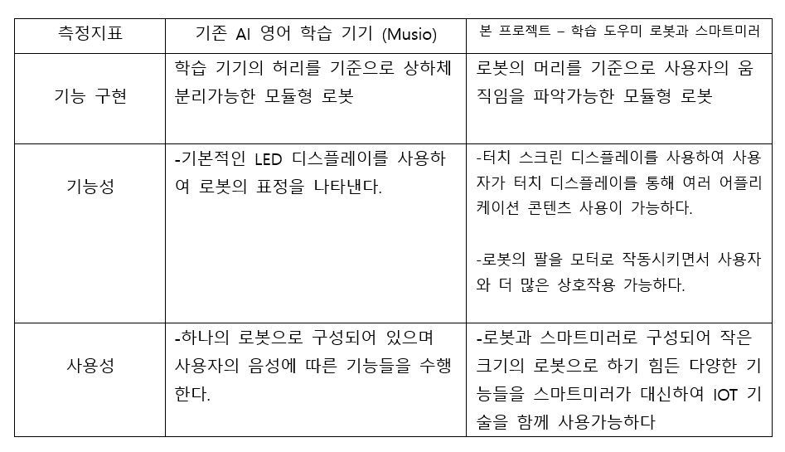
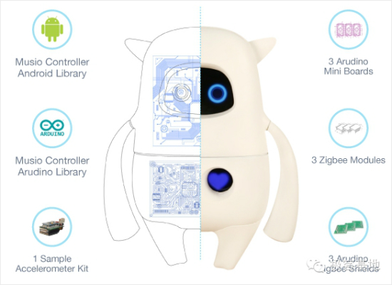
ㅇ 기존의 아두이노를 이용한 AI 학습 로봇 MUSIO
시장/기술 동향 분석

Slide 4
| 요구사항 정의서
구분 | 기능 | 설명
S/W | 얼굴 인식 | OpenCv을 이용해 사용자를 파악 할 수 있다.
 | 실시간 스트리밍 | 홈 CCTV 기능을 수행 할 수 있다.
 | 사용자 그림 추론(quick draw) | 인공신경망 인공지능을 통해 사용자의 낙서 및 그림을 추론하여 답을 도출할 수 있다.
 | Chatbot | 로봇과 대화를 통해 상호작용과 컨텐츠를 제공 할 수 있다.
 | 음성 파일 출력 | 원하는 음성 파일을 저장하고 명령어를 통해 들을 수 있다.
 | 메시지 알림 | 홈 CCTV 기능 수행 중 얼굴 인식 시 캡처 후 메시지와 사진을 전송 할 수 있다.
 | YouTube 재생 | 명령어를 통해 스마트 미러에서 원하는 YouTube 영상을 시청 할 수 있다.
 | 기사 읽기 | 웹에서 원하는 글을 스마트 미러를 통해 읽어줄 수 있다.
 | 생활 편의 서비스 | 스마트 미러를 통해 생활편의 서비스인 일정 관리, 음악, 알람 제공할 수 있다.
구분 | 기능 | 설명
H/W | 로봇 얼굴 표현 | 터치 디스플레이를 통해 상황에 맞는 로봇 얼굴 제공한다.
 | 로봇 행동 | 서브 모터를 달아 상황에 맞는 리액션을 제공한다.
 | 로봇 음성 출력 | 오디오 모듈을 통해 상황에 맞는 효과음이나 음성 출력한다.
 | 모니터링 기능 | 웹캠/카메라 모듈을 통해 모니터링(홈 CCTV 용도) 기능 제공한다.
 | Raspberry Pi | 여러 종류의 모듈(오디오 모듈, 카메라 모듈, 서브모터 등)과 프로그램을 제어하기 위해 사용한다.
 | 스마트 미러 | 컨텐츠를 제공하기 위한 인터페이스로 사용한다.
 | Alexa echo dot | Alexa을 통해 chatbot기능과 음성게임을 제공한다.
 | Google AI Speak (Google Assistant) | Google Assistant을 이용해 다양한 컨텐츠를 제공 할 수 있다.

Slide 5
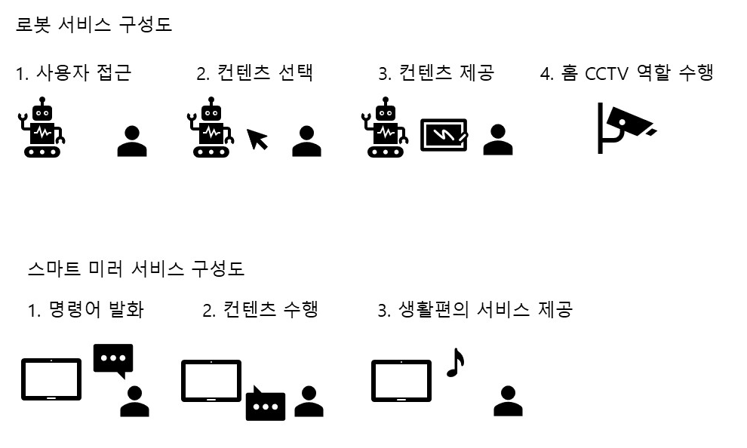
| 서비스 구성도 - 서비스 시나리오
로봇 서비스 구성도
1. 사용자 접근 시 사용자 캡처 후 메시지 전송
2. 사용자가 원하는 컨텐츠 선택
3. 컨텐츠 제공.
4. 평상시에는 홈 CCTV 역할 수행.
스마트 미러 서비스 구성도
1. 명령어 발화.
2. 사용자가 선택한 컨텐츠 제공.
3. 평상시에는 일정표, 알람 등
생활편의 서비스 제공.

Slide 6
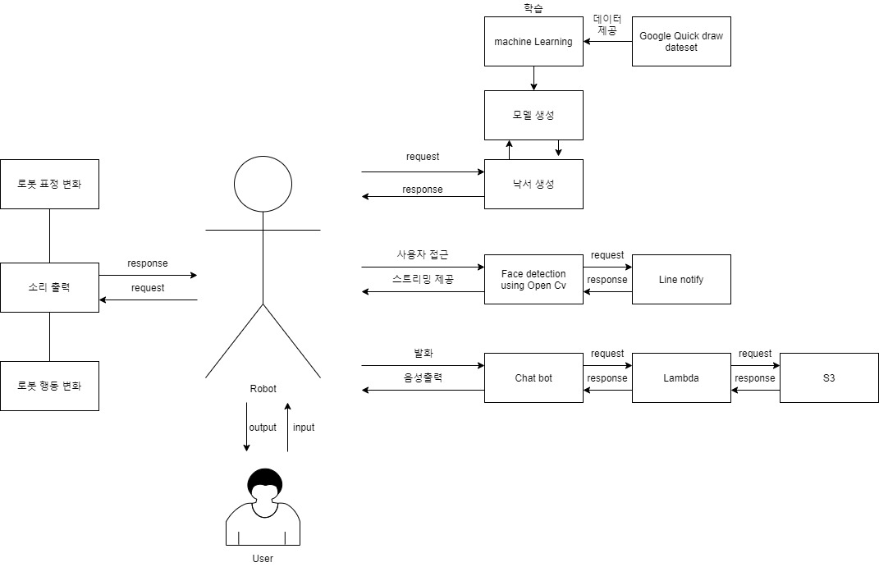
| 서비스 구성도 - 서비스 시나리오
Quick draw
Google Quick draw의 Data set을 가지고 학습 후 모델을 생성한다. 학습된 모델을 가지고 사용자가 입력한 낙서를 통해 사물을 판단한다.
Face Detection+Streaming
사용자가 접근하면 얼굴 인식을 진행하고 캡처 후 Line notify API를 이용하여 Line에 메시지 전송한다.
Chatbot+MP3 file output
-사용자가 발화하면 Lambda에서 응답을 진행한다.
-Lambda에서 S3를 요청해 MP3 파일을 불러온다.
Robot emotion
요청이 들어오면 디스플레이에서 표정 출력, 오디오 모듈에서 소리 출력, 서브모터에서 행동 변화(리액션 제공)를 통해 응답한다.

Slide 7
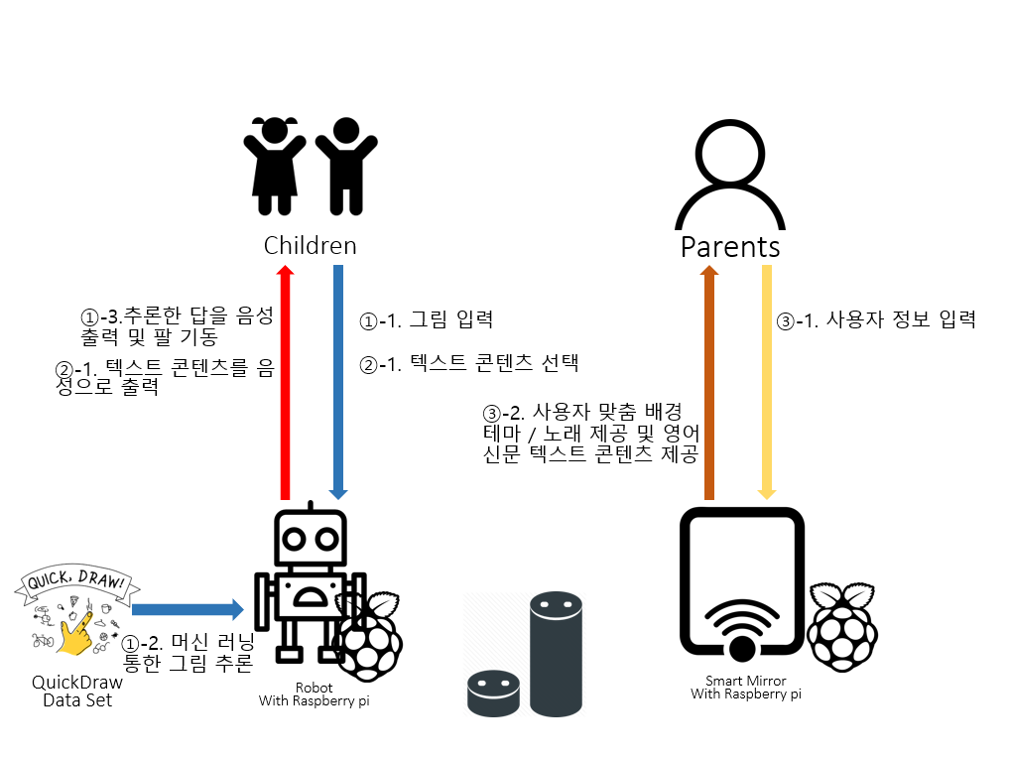
| 서비스 흐름도
| 그림과 함께하는 영어 단어 공부 기능
① 사용자는 터치 디스플레이를 통해 그림을 직접 그린다.
② 입력된 그림에 대하여 학습 모델을 통해 추론한다.
③ 추론한 답을 로봇의 구동과 함께 음성
| 텍스트 콘텐츠를 읽어주는 기능
① 사용자가 텍스트 콘텐츠를 삽입 / 선택한다.
② 선택된 콘텐츠에 대하여 Amazon Polly를 적용
③ 음성으로 변환된 콘텐츠를 출력
| 사용자 커스텀 스마트 미러 기능
① 사용자의 정보를 입력한다.
② 사용자에 따른 테마, 노래를 연동하여 데이터를 가져온다.
③ 사용자가 주목하는 영어 신문 사이트의 콘텐츠를 읽는다.
|실시간 스트리밍과 알림 기능
①사용자에게 실시간 스트리밍을 제공한다.
②프레임마다 인물 인식한다.
③저장되지 않은 사용자일 경우 Line 메시지와 이미지 전송한다.

Slide 8
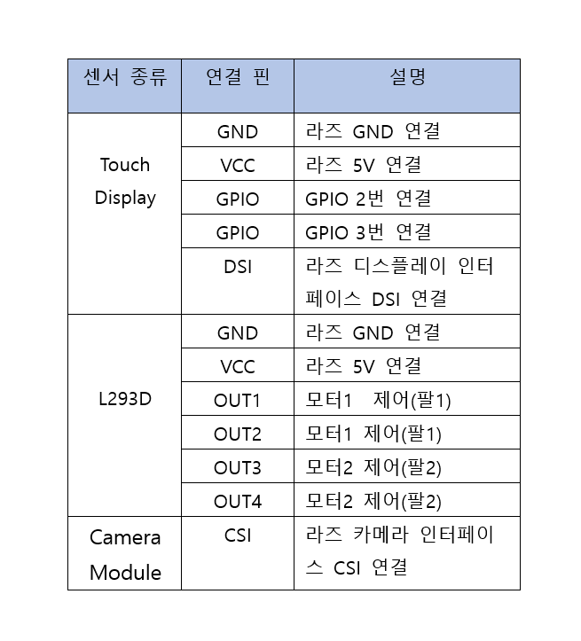
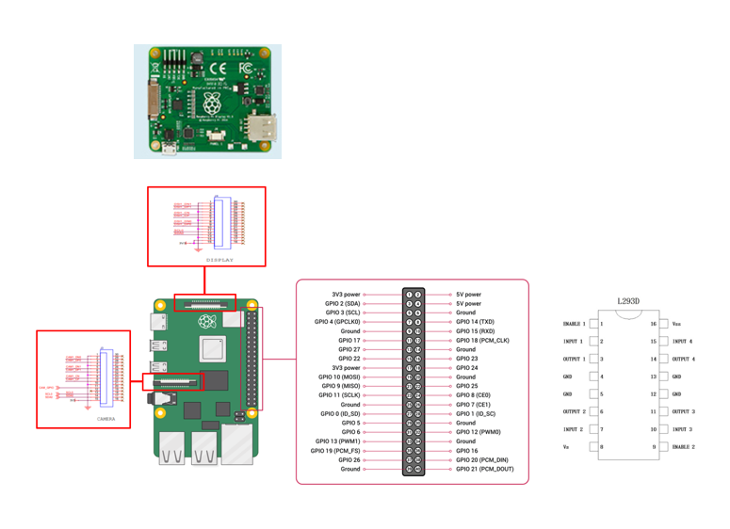
| 하드웨어/센서 구성도

Slide 9
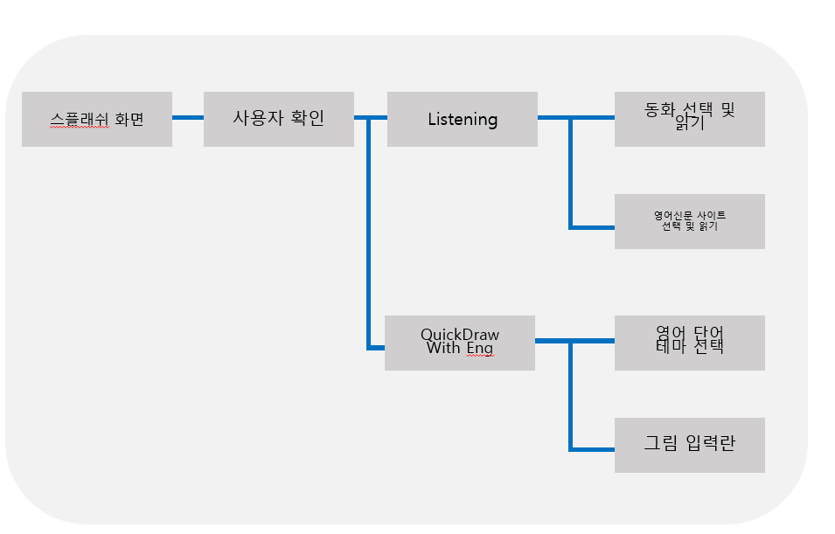
| 메뉴 구성도 - 로봇

Slide 10
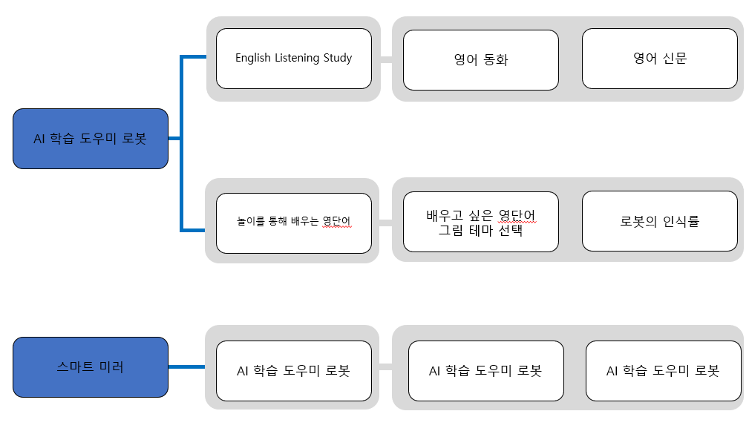
| 메뉴 구성도

Slide 11
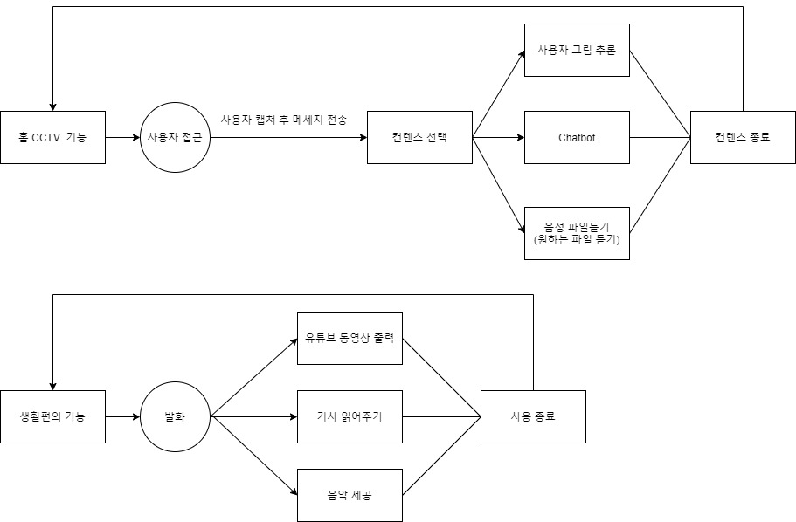
| 기능 처리도(기능 흐름도)
로봇
스마트 미러

Slide 12
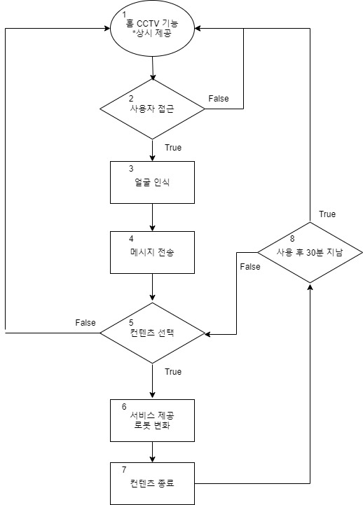
| 알고리즘 명세서
알고리즘 시나리오
Raspberry Pi의 카메라를 통해 Live streaming을 제공한다.
사용자가 접근 시 Face detection 진행, 아닐 경우 Live streaming으로 돌아간다.
Face detection 후 카메라 화면을 캡처한다.
Line notify API를 이용하여 Line에 정해진 메시지와 캡처 화면을 전송한다.
컨텐츠를 선택할 시 서비스 제공한다. 선택이 없을 시에는 Live streaming을 제공한다.
서비스 제공 시 상황에 맞는 로봇 변화를 제공한다.
컨텐츠 제공을 종료한다.
사용자가 사용 30분 지나면 Live streaming 제공으로 돌아가고 30분 이내면 컨텐츠 선택으로 돌아간다.

Slide 13
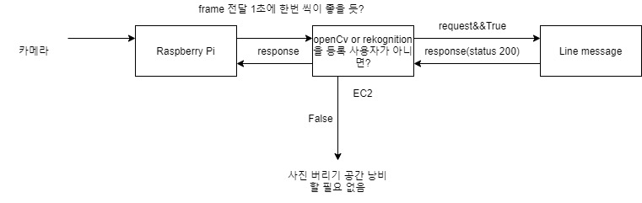
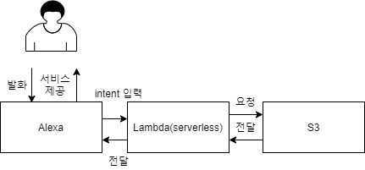
| 알고리즘 상세 설명서
- RTSP를 이용하여 실시간 스트리밍을 제공합니다. 스트리밍과 동시에 1초에 한 번씩 EC2로 frame 전달합니다. 입력된 frame은 face recognition 라이브러리를 통해 얼굴임을 인식합니다. 만약 얼굴이 인식되지 않을 경우 입력된 이미지는 삭제됩니다. 그 이후 학습을 통해 만든 모델을 통해 저장된 사용자인지를 판별합니다. 사용자가 아닐 경우 Line notify API를 이용하여 이미지와 메시지를 보냅니다.
- Alexa에 발화를 통해 명령어를 입력합니다. 입력된 명령어는 Lambda(server less service)를 통해 Chatbot의 기능을 수행합니다. MP3 출력의 경우 ‘I want to listen {star}’ 란 명령어가 들어오면 intent의 slot value인 star를 통해 S3에 접근하여 star.mp3를 불러옵니다.

Slide 14
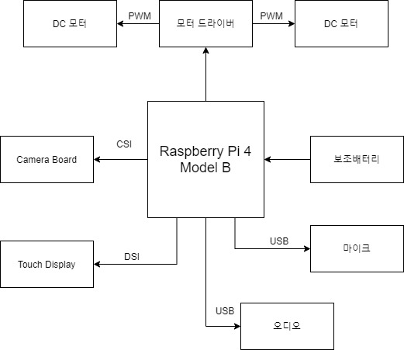
| 하드웨어 설계도

Slide 15
| 프로그램 - 목록
기능 분류 | 기능번호 | 기능 명
스마트 미러 | MIR-01-01 | Youtube 실행
 | MIR-02-01 | 웹 읽기-원하는 뉴스기사 text 음성 출력
 | MIR-03-01 | Google assistant
 | MIR-04-01 | 생활편의 서비스-일정관리,음악,알람
로봇 | ROT-01-01 | Alexa-챗봇(chatbot)
 | ROT-01-02 | Alexa-Mp3 파일 출력
 | ROT-02-01 | 스트리밍-실시간 스트리밍
 | ROT-02-02 | 스트리밍-메시지 전송
 | ROT-03-01 | 사용자 그림 인식-Quick draw
 | ROT-04-01 | 상황에 맞는 로봇 변화(표정 변화,소리 출력,모터 각도 변화)
이하 생략

Slide 16
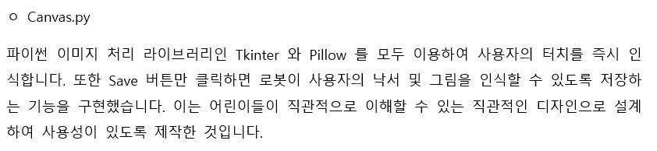
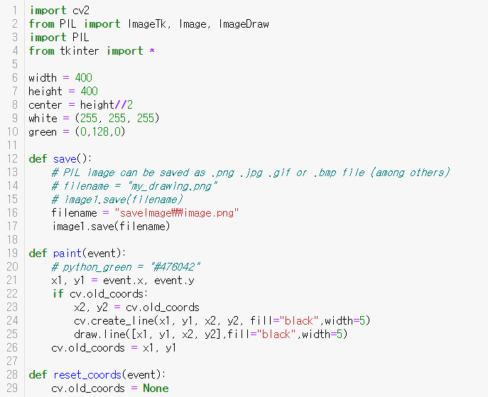
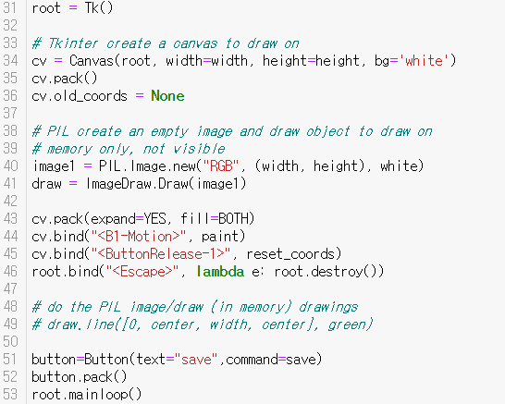
| 핵심소스코드(1) – Canvas.py

Slide 17
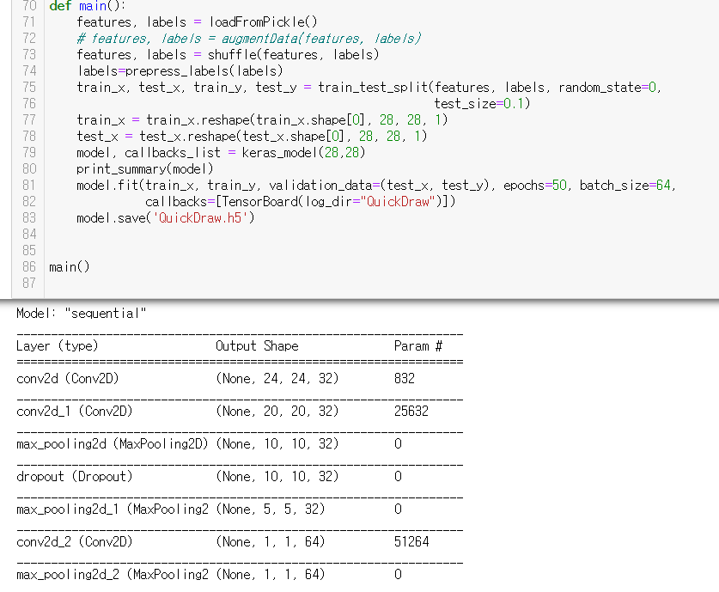
| 핵심소스코드(2) – trainModel.py
ㅇ trainModel.py 는 구글의 퀵드로우 데이터 셋을 이용하여 머신러닝을 자체적으로 돌리는 코드입니다.
세계의 임의의 사람들이 그린 그림과 낙서들을 행렬로 표현한 npy 파일을 가져와 학습시킨 것이기 때문에 이미지의 편향성을 줄일 수 있었습니다.

Slide 18
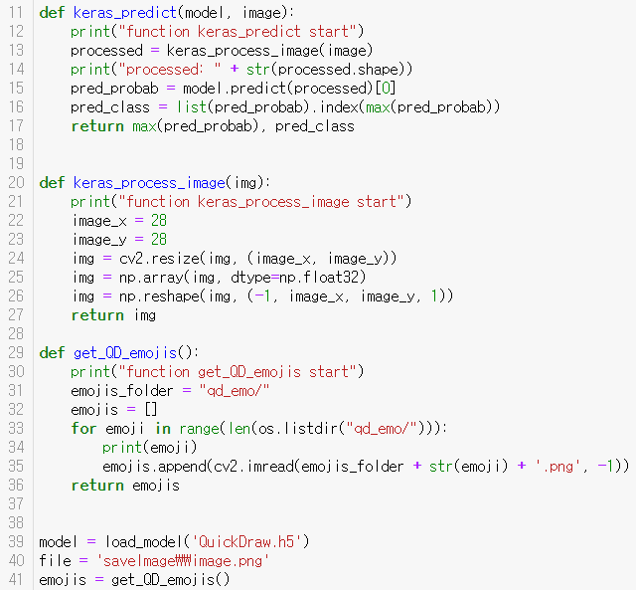
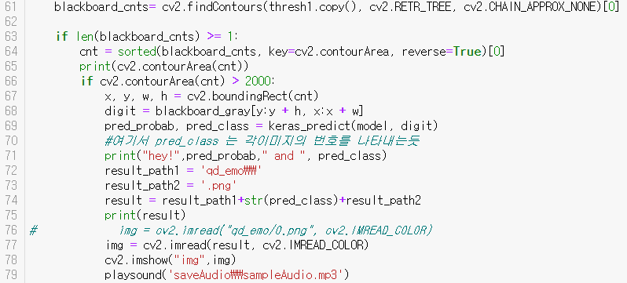
| 핵심소스코드(3) – ImageInfrence.py
ㅇ ImageInfrence.py 의 코드는 Canvas.py 에서 사용자가 그린 그림을 TrainModel에서 학습한 토대로 추론하여 단어를 알아맞춘다. 또한 Playsound 라이브러리를 통해 인식한 단어의 음성까지 출력하고 이후 라즈베리파이로 함께 연결된 모터 드라이버 또한 같이 구동하도록 코드가 수정될 것입니다.

Slide 19
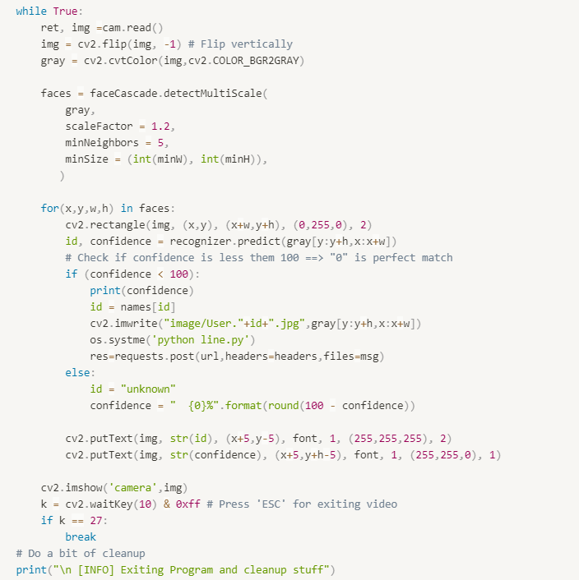
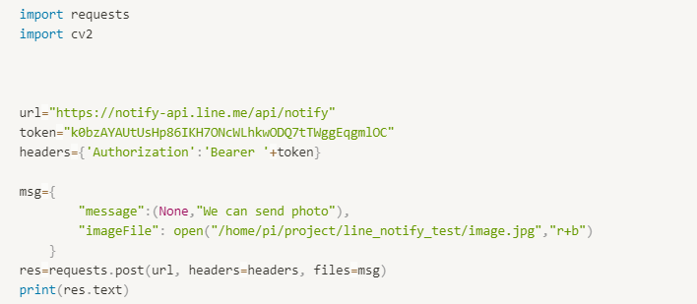
| 핵심소스코드(4) – facedetect.py&
line.py
ㅇfacedetect.py는 얼굴인식을 통해 사용자를 감지합니다. 사용자가 감지되면 같은 디렉토리내의 line.py을 실행 시켜 Line으로 사용자 캡쳐 이미지와 적절한 메시지를 전송합니다.
Facedetect.py
Line.py

Slide 20
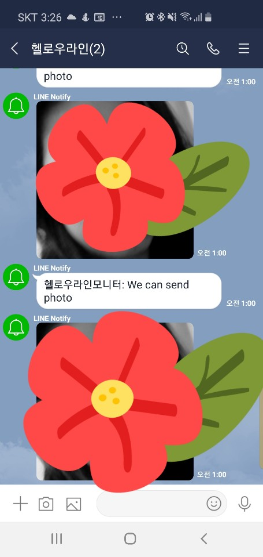
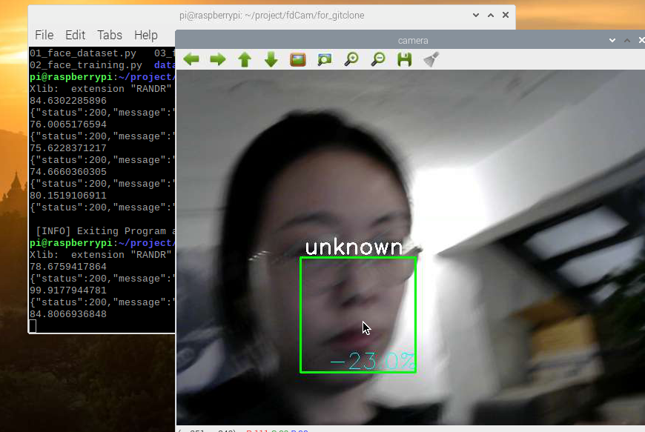
| 참조-S/W 기능 실사 사진
얼굴인식시 Line으로 메시지 보내는 기능

Slide 21
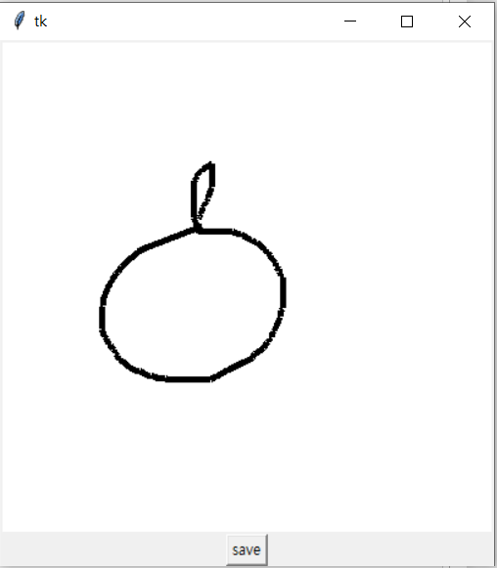
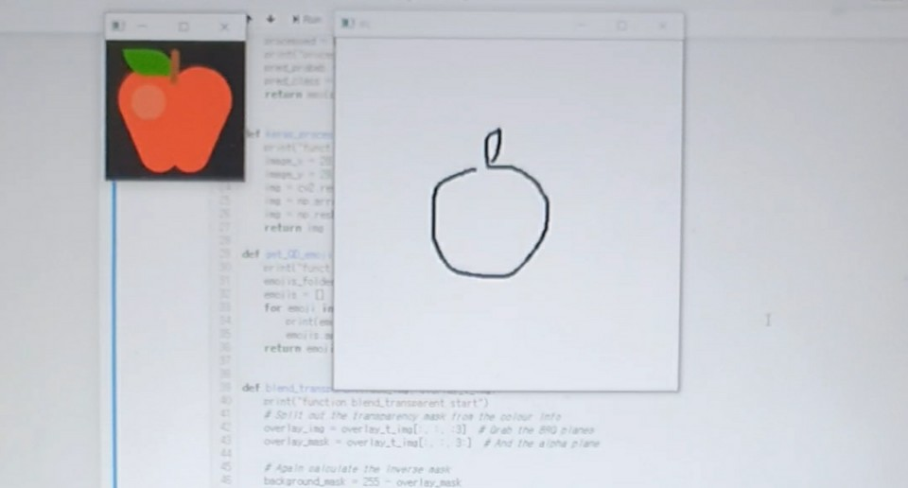
| 참조- H/W 기능 실사사진
사용자가 실제 터치 디스플레이를 통해 그린 사과 그림
사용자가 그린 그림을 추론하여
단어의 이름을 영어로 음성 출력 및
이미지를 띄운다.

Slide 22
| 참조- 개발 환경 및 설명
구분 |  | 항목 | 적용내역
S/W 개발환경 | 컨텐츠 | Python(3.7), OpenCv(4.1.0),Line notify,RTSP | 얼굴인식과 메시지를 보내는 용도로 사용.
 |  | Alexa, Amazon Lambda | Chatbot 기능 수행과 mp3파일 출력.
 |  | Tkinter Pillow Playsound TesorFlow | Quick draw 기능 수행
 |  | Raspbian(4.19) | 컨텐츠를 제공하는 라즈베리파이의 운영체제.
 | 서버 웹 | Node.js, Java Script ,html | 입력된 Txt 파일을 MP3 파일로 변환하는 웹을 구성하는 언어로 사용.
 |  | Amazon S3 | MP3 파일과 사진을 저장하는 용도로 저장하는 저장소.
 |  | Apache2(2.4) | 웹 페이지를 구동하는 웹 서버.
 |  | Ubuntu 18.04 | EC2 서버의 운영체제.
 |  | Putty | 클라우드 서버와 Raspberry Linux 원격 접속용 터미널 툴.
H/W 구성장비 | 인터페이스 | Robot | Raspberry Pi와 같이 사용하여 서비스를 제공함.
 |  | Smart mirror | Raspberry Pi와 같이 사용하여 발화를 통해 서비스를 제공.
 | 디바이스 | Raspberry Pi 4 | 사용자에게 서비스를 직접적으로 제공하는 초소용 컴퓨터.
 |  | 공유기 | 외부접속을 위해 사용. (포트 포워딩 이용)
 | 개발 환경 | Raspberry Linux 10, Tightv0nc viewer(GUI) | Raspberry Pi 구동을 위해 사용하며 SW 개발 및 테스트 진행.

Slide 23
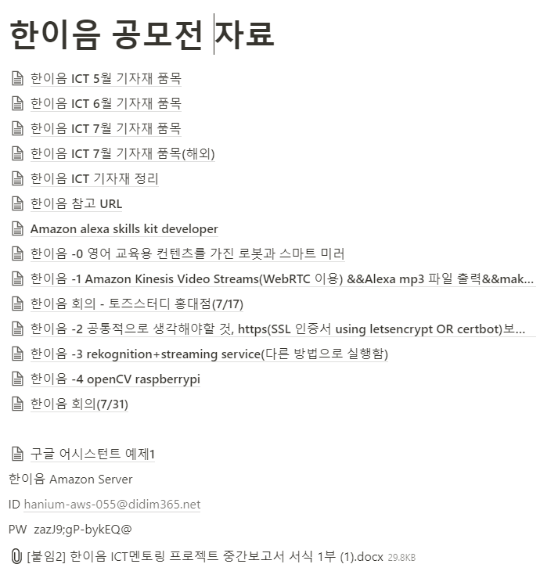

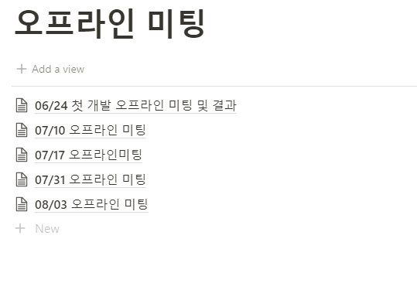
| 참조-프로젝트 관리
프로젝트 관리-notion 이용

Slide 24
내가 기획한 ICT가
세상을 바꾼다면?
Thank you

